Slide 1
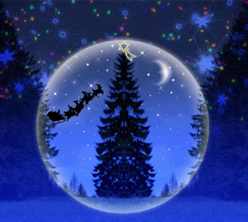
La navidad en el mundo
Realizado por : Katherine liseth Viviano Huamán

Slide 2
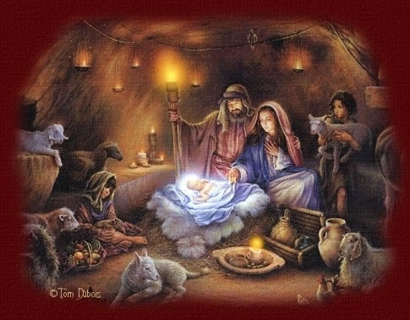
La navidad en el mundo
Origen
Historia
Costumbres

Slide 3
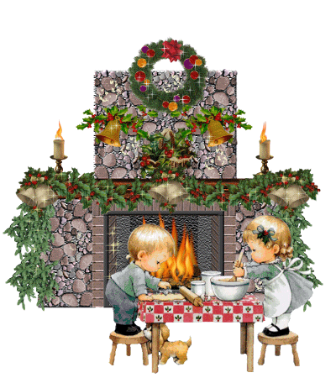
ORIGEN:
La Navidad es una de las principales tradiciones del sistema corrupto llamado Babilonia, y como tal es censurado en las profecías y enseñanzas bíblicas. ¡Tiene sus raíces en la antigua Babilonia de Nimrod! Sí. ¡data de la época inmediatamente posterior al diluvio!

Slide 4
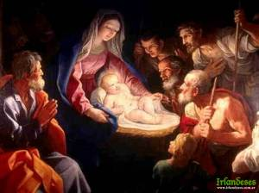
HISTORIA
La Navidad (latín: nativitas, «nacimiento», )? es una de las fiestas más importantes del cristianismo —junto con la Pascua y Pentecostés—, que celebra el nacimiento de Jesucristo en Belén. Esta fiesta se celebra el 25 de diciembre por la Iglesia católica

Slide 5
COMO CELEBRAN LA NAVIDAD EN OTROS PAISES
Alemania
Los preparativos comienzan el 6 de diciembre. Se hornean galletas y se decoran los hogares. Unos adornos tradicionales son pequeños muñecos de fruta.
Argentina
La noche del 24 la familia se reúne, es decir los hijos y esposas (os) vienen a la casa de los padres, con los niños y previamente se han puesto de acuerdo para traer parte del menu.
Australia
Una cena tradicional incluye pavo con jamón y plum pudding de postre. Algunos australianos celebran esta cena al aire libre, como la playa Bondi de Sydney.
Austria
La Navidad empieza en Austria con el Adviento, cuatro semanas antes del 25 de Diciembre, donde los mercadillos son los protagonistas.

Slide 6
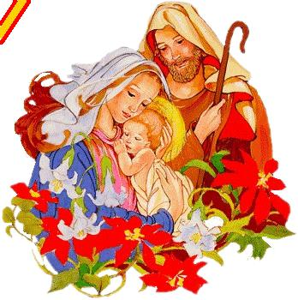
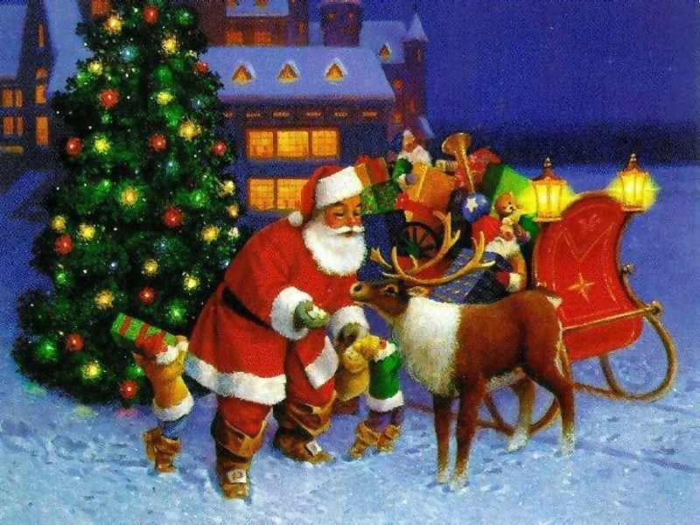
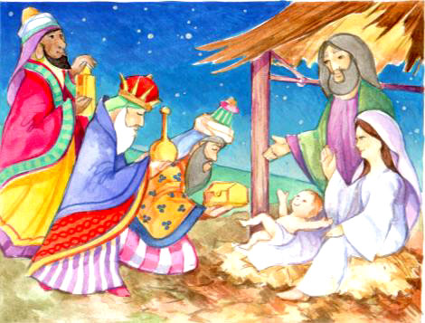
LA NAVIDAD

Slide 7
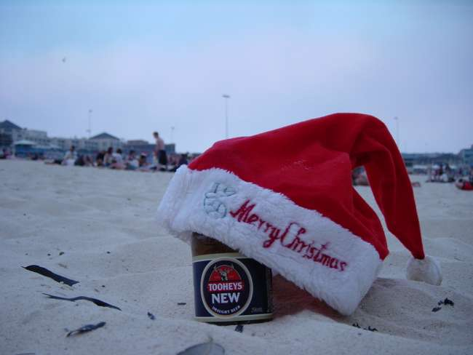
COSTUMBRES
La navidad se acostumbran a cenar una rica cena con pavo y chocolate y paneton . Y los niños a abrir sus regalos.

